Slide 1
«Мой земляк- Павел Фитин»
Выполнила: Алексеева Галина Викторовна

Slide 2

Родился в крестьянской семье

Slide 3
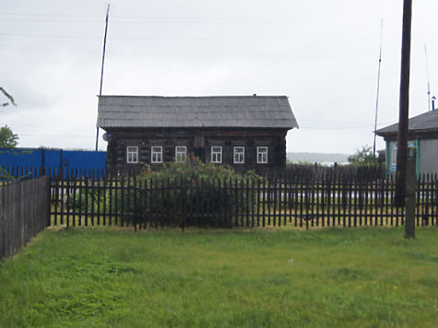
Дом ,в котором родился Павел Фитин

Slide 4


Slide 5
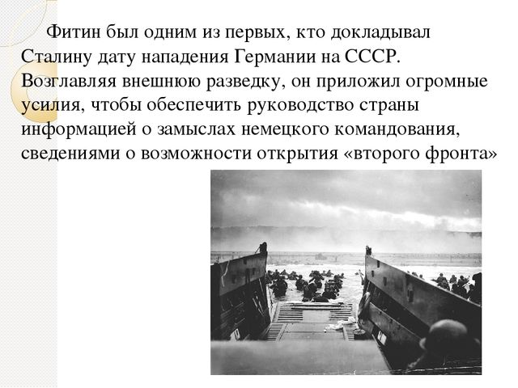

Slide 6
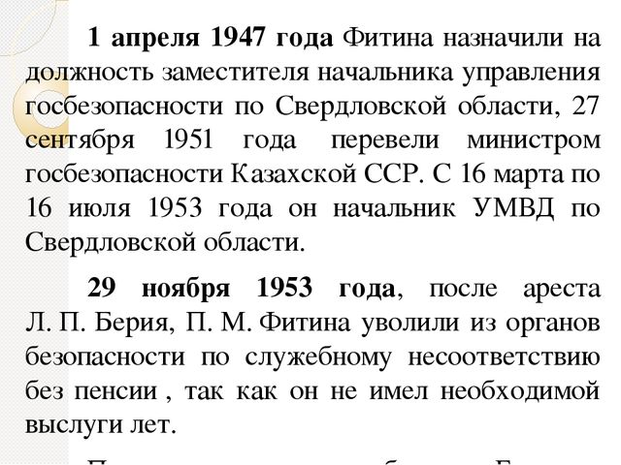

Slide 7
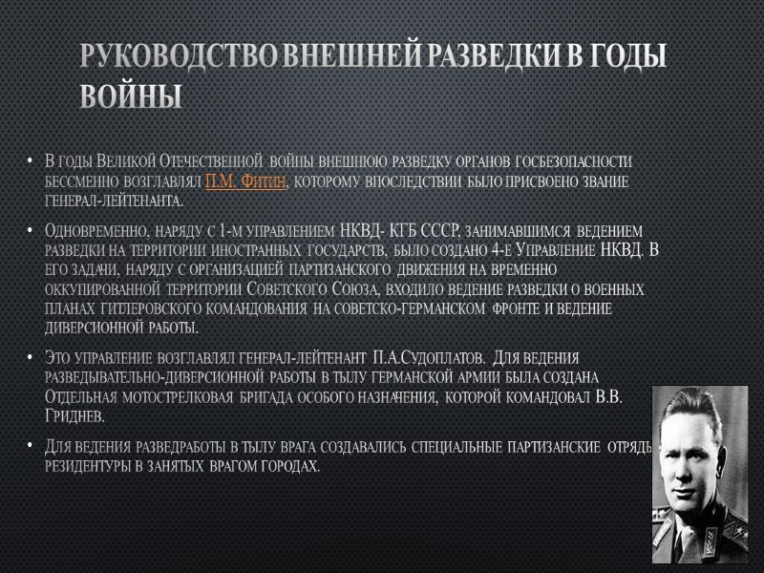

Slide 8
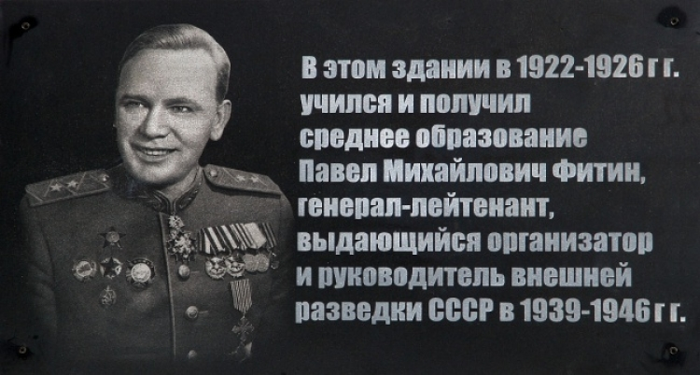

Slide 9
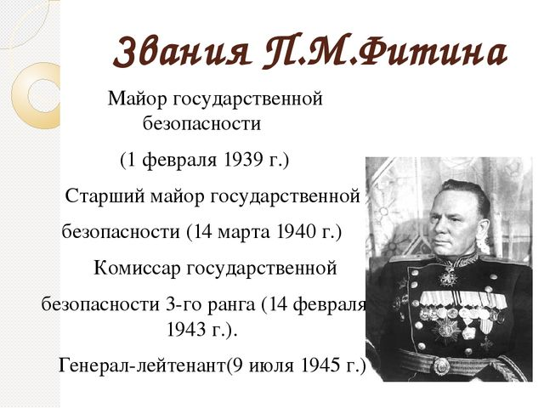

Slide 10


Slide 11
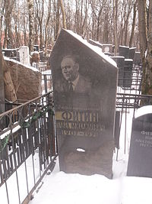
Могила П.Фитина на Введенском кладбище Москвы

